Slide 1
(Internet-)
markkinointi

Slide 2
www.ilkkakauppinen.com/sijoittajafi

Slide 3
KAIKKI MARKKINOINNISTA 3 KALVOLLA

Slide 4
Mitä pitää tietää
Kohderyhmä (t)
Instituutioille
Ammattisijoittajille
Yksityissijoittajille
Motivaatio eli miksi ostaa teiltä?
Ne, jotka ovat kiinnostuneita kanssamme hyödyttämään maailmaa, samalla kuin itseään.
Ne, joilla on pelkoja ja tiedostavat ne (urasta, varojen menettämisestä, vääristä valinnoista jne.)
Kaveri, joka valvoo etujasi
Mieti, miten olette erilainen!

Slide 5
Mitä pitää tietää
2. Tavoitteet
15 uutta asiakasta vuodessa
1,4xlaskutus/asiakas

Slide 6
Mitä tarvitaan
Uusia asiakkaita
Tehokkuutta
Lisämyynti
Sitouttaminen

Slide 7
A
D
I
A
Elias St. Elmo Lewis, (1911)

Slide 8
Päivän tavoitteet klo 13-17.00
Miten tehostaa sijoittajapro asiantuntijapalveluiden markkinointia (internetissä)

Slide 9
Sateenvarjobrändäys

Slide 10
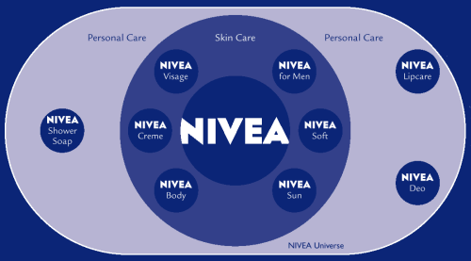
Beiersdorf’s branding https://uamba.wordpress.com/2012/07/11/umbrella-branding-the-nivea-case/

Slide 11
Investment Intelligence Oy
Sijoittaja
Sijoittajien
tietopalvelu
Sijoittajien asiantuntijapalvelut
Suorat pk-sijoitukset
Sijoittamisen tutkimukset
Jotain
mitä en tiedä
Jotain
uutta
Jotain
uutta
Jotain
uutta

Slide 12
Mitä sitten?
Sisäinen viestintä, Stefan
Pääviestien tarkennus, Hannu
SFR:n ja sijoittajapro.fi verkkosivun pikku-uudistus, helmikuun lopussa valmis, WP:n (tai hubspotin) päälle. Käyttäkää valmista templatea joko templatemonsterista tai themeforestista tai Hubspotin omia. Janika.
Somestrategian miettiminen, Siiri
Nettisivu-uudistus ottaen huomioon sateenvarjon.
Sijoittaja –työkalut ja Sijoittaja –tietopalvelut, Timo. Hannu selittää sateenvarjoajettelun ja huolehtíi, että se otetaan huomioon.
Pikkuhiljaa, kun uudistetaan muita
materiaaleja, niin viesti tarkennetaan näihin periaatteisiin.

Slide 13
Nopea uudistus www-sivuille
SFR:n ja sijoittajapro.fi verkkosivun pikku-uudistus, helmikuun lopussa valmis.
SFR ja sijoittajapro.fi samalle nettisivulle, jaotellaan esim. väreillä eri osioksi. Käyttäkää uusia nimikkeitä ja sateenvarjoideaa.
Lyhyt projektisuunnitelma, jossa aikataulu, välikatselmuspisteet ja vastuushenkilö.
Tehkää aikataulu, jossa eri prioriteetit julkaisuajankohdasta.
Rautalankamalli, missä myös sisällöt lyhyesti.
WP tai Hubspot. Käyttäkää valmista templatea joko templatemonsterista, themeforestista tai Hubspotin omia. Janika päävastuussa.
Valitkaa pohja, joka tukee jatkossa monikielisyyttä
Sisällöt (tekstit ja kuvat) kuntoon
Lanseeraus

Slide 14
(Internet)markkinointi

Slide 15
Internetmarkkinoinnin työkaluNNE
Hakukoneoptimointi
Sähköinen suoramarkkinointi
Klikkipohjainen markkinointi (esim. Facebook, Ads ja affiliatet)
Kotisivut ja niiden konversion kasvattaminen
Sosiaalinen media, sis. myös videot
+ Muut omat mediat

Slide 16
Suppilointi

Slide 17
Prospektointi
Tarkentaminen
Kiinniotto
Aktivointi
SEO, ADS tai FB tekoäly: ilmainen sisältö
Uutiskirje, rema, some: ländäri: ilmaiset extrasisällöt tai kokeilut (liidimagneetit)
Uutiskirje, rema, some: ländäri ja myynti

Slide 18
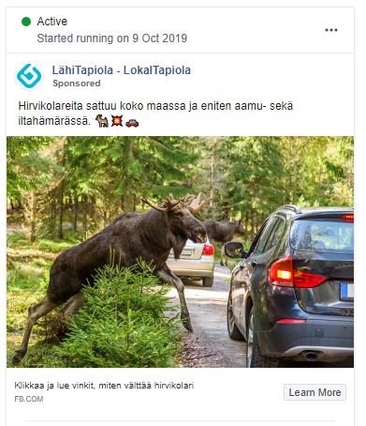
1. vaihe
Saada asiakkaan huomio sisältömarkkinoinnilla tai muulla kiinnostavalla sisällöllä (esim. viraalivideot)
Houkutella hänet käymään sivulla
Houkutellaan antamaan sähköposti, asennetaan pikselit ja liittymään someen
++ Hakukoneoptimointi
++ Automaattiset sähköpostisuorat

Slide 19
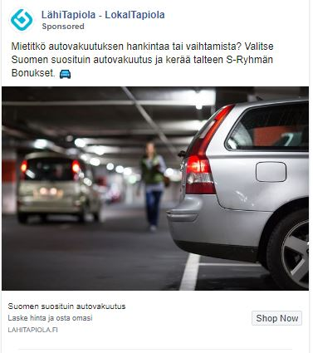
2. vaihe
Saada asiakas kiinnostumaan yrityksen palveluista
Kohdentaa juuri hänelle Facebookissa tai muussa kanavassa tuotemarkkinointia esimerkiksi remarketingin avulla.
Myydään palvelu tai tuote

Slide 20
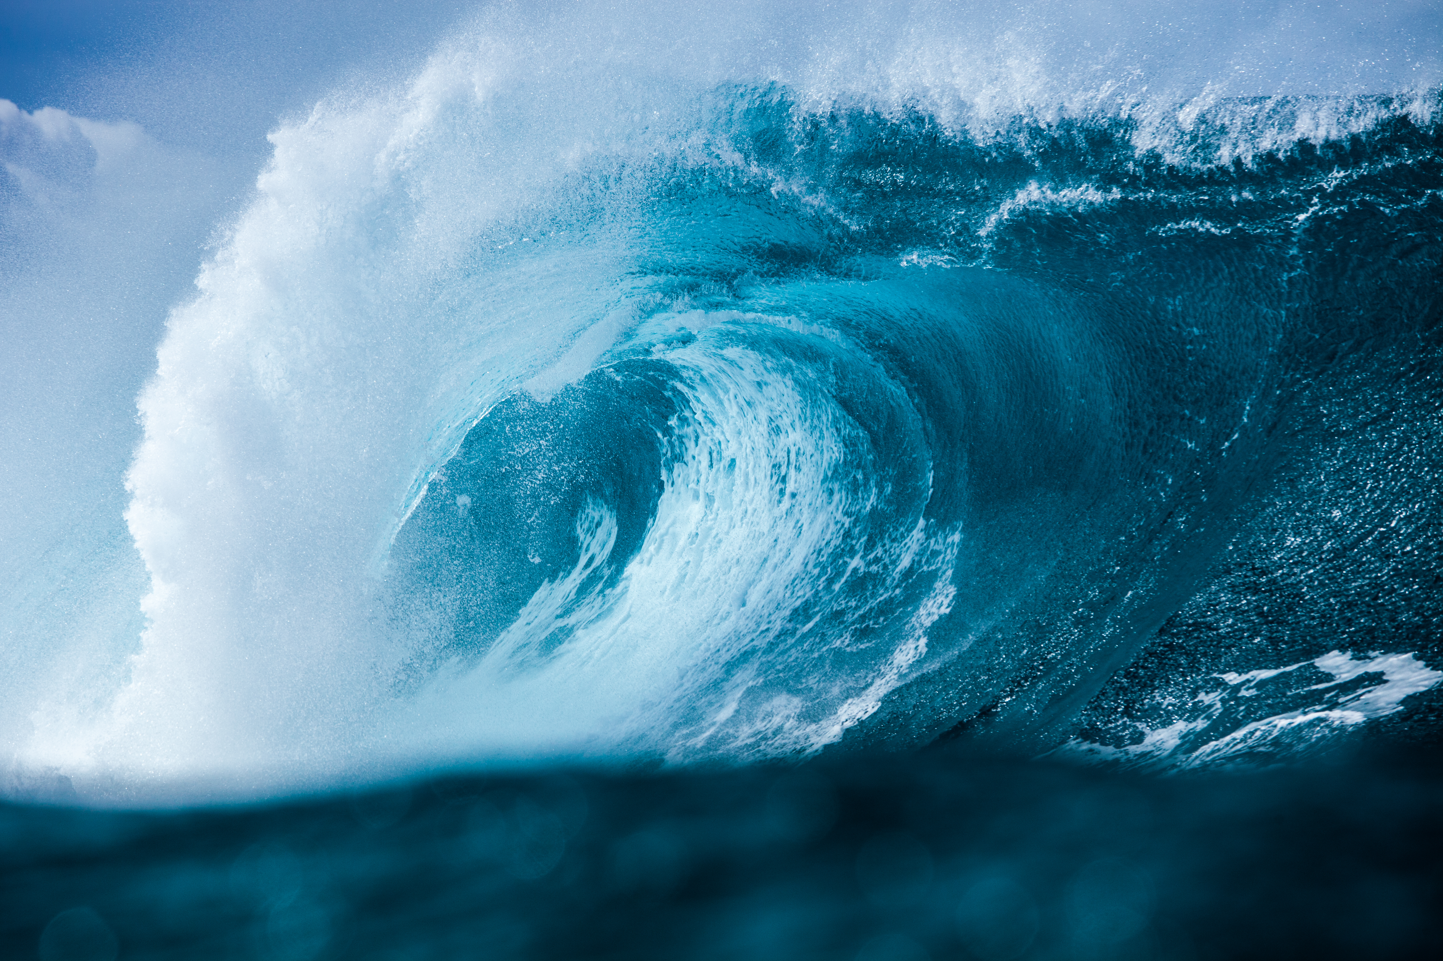
ORKESTROITU KAMPANJA

Slide 21
Esimerkkejä kampanjoista

Slide 22
Pikkukamppis
Esim. viikonloppu.
Kerran kuussa
FB-mainossuppilo
Etusivun, navin ja käydyimpien sivujen muutokset.
Mailitusx1
Somepostaukset
Myynti/liidejä 5 liidiä, kulut max. 1000 €

Slide 23
ISOkamppis
Esim. 10 päivää.
Joka toinen kuukausi
FB-mainossuppilo
Google Ads, hakusana, videot ja display
Oma ländäri liidimagneetilla, johon 3x automaatio
Paha popup
Etusivun, navin, ja käydyimpien sivujen muutokset.
Some
Muu media
Mailitusx3 (omat ja muiden listat)
Myynti/liidejä 40 kpl €, kulut max. 5000€

Slide 24
Jatkuva
Perusasiat kuntoon (esim. Google My Business)
SEO ja konversion optimointi
Sisällöntuotanto
FB-suppilo
Ads (hakusana ja display)
Rema
Paha pop up
Liidimagneetti automaatioilla (mielellään useampi)
Liidien hoito
Perussome
Myynti/liidejä 10 kpl/kk, kulut max. 250€/kk

Slide 25
Teidän suppilo?
Mistä kävijät?
Julkaisemalla kiinnostavaa tietoa uusiutuvasta energiasta ja siihen liittyvästä sijoittamisesta ammattilaisille, video. Hannu helmikuussa
Millä työkalulla he saavat tietoa?
Verkkosivut + teksti videosta SEO, Janika
Ländäri evil pop up sivulle, Janika
Sähköposti olemassa oleville kontakteille, Stefan
LinkedIn-maksettu mainonta, Vilma, budjetti = eka kuukausi 500€ ja jatkossa 150€/kk
Sijoittaja.fi kanavissa, Hannu
Millä koukkuun eli miten antaa yhteystiedot, Vilma
Jos jättää sähköpostin ja puhelin numeroon saa raportin, missä kerrotaan millainen allokaatio on sopiva, alussa yksinkertainen maili, jossa luvattu sisältö.
Jatkossa personoitu automaatio sähköpostisuora.
Rema LinkedIn, Vilma
Miten myydään teidän palvelut
Puhelinsoitto, Stefan
Miten myydään lisää?
Liitetään sähköpostilistalle
Tämän jälkeen monistetaan malli useammaksi, jossa muistetaan pääviestit

Slide 26
Puhukaa niin, että teidät ymmärretään ja teihin uskotaan

Slide 27
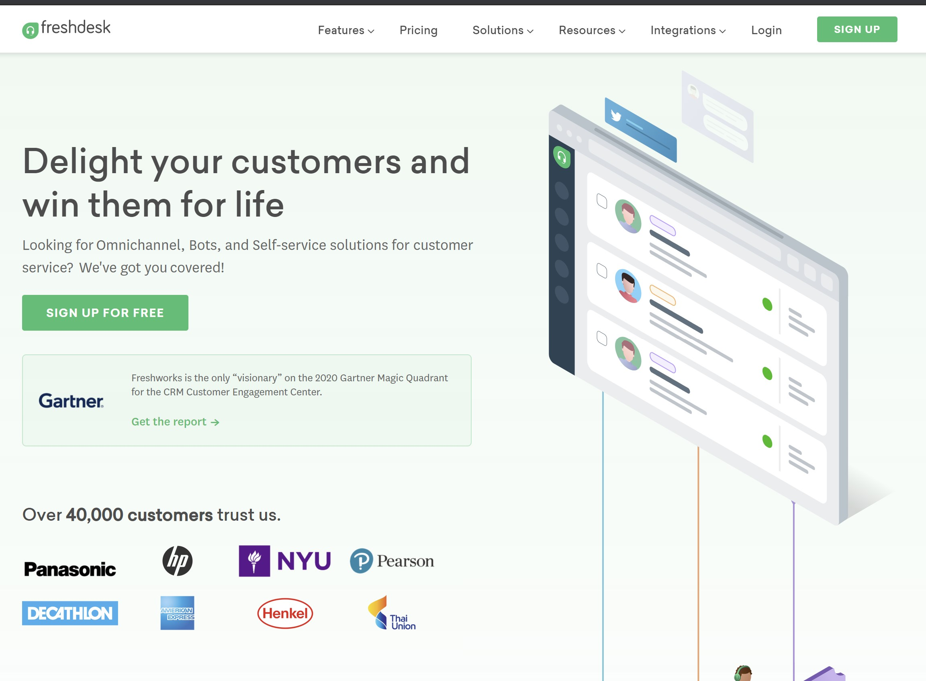

Slide 28
Sijoittajapro.fi
Tuohi tuottamaan!
SijoittajaPRO:n avulla hoidat varallisuuttasi kustannustehokkaasti´ja tuloksekkaasti.
Kustannus- ja tuottoanalyysit
Sijoitusstrategiat
Varainhoitajien valinta ja kilpailutus
Sijoitustoiminnan seurantapalvelut
Instituutioille sekä ammattisijoittajille
SijoittajaPROlla on vain yksi päämies – sinä.
Laita meidät hommiin!
Loppusivu ja muu markkinointi samalla innolla

Slide 29
Helppo ostaa – helppo myydä

Slide 30
Tuotteistakaa!
Nyt asiakkaan on erittäin vaikea tajuta, mitä on ostamassa
Tällöin myynti myös vaikeaa
Hyvän tuotteistuksen jälkeen myös hakukoneoptimointi toimii
Luopukaa turhasta englanninkielestä!
Hyvä copy: https://myyntitekstit.fi/
Ps. Onepagerit eivät toimi!

Slide 31
Nopeet, osa 1

Slide 32
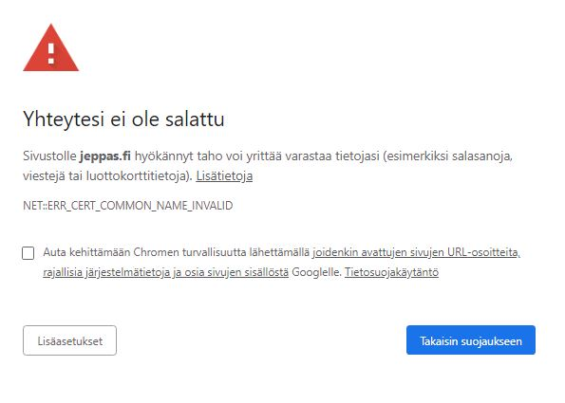
SLL-sertifikaatti kuntoon, heti!

Slide 33
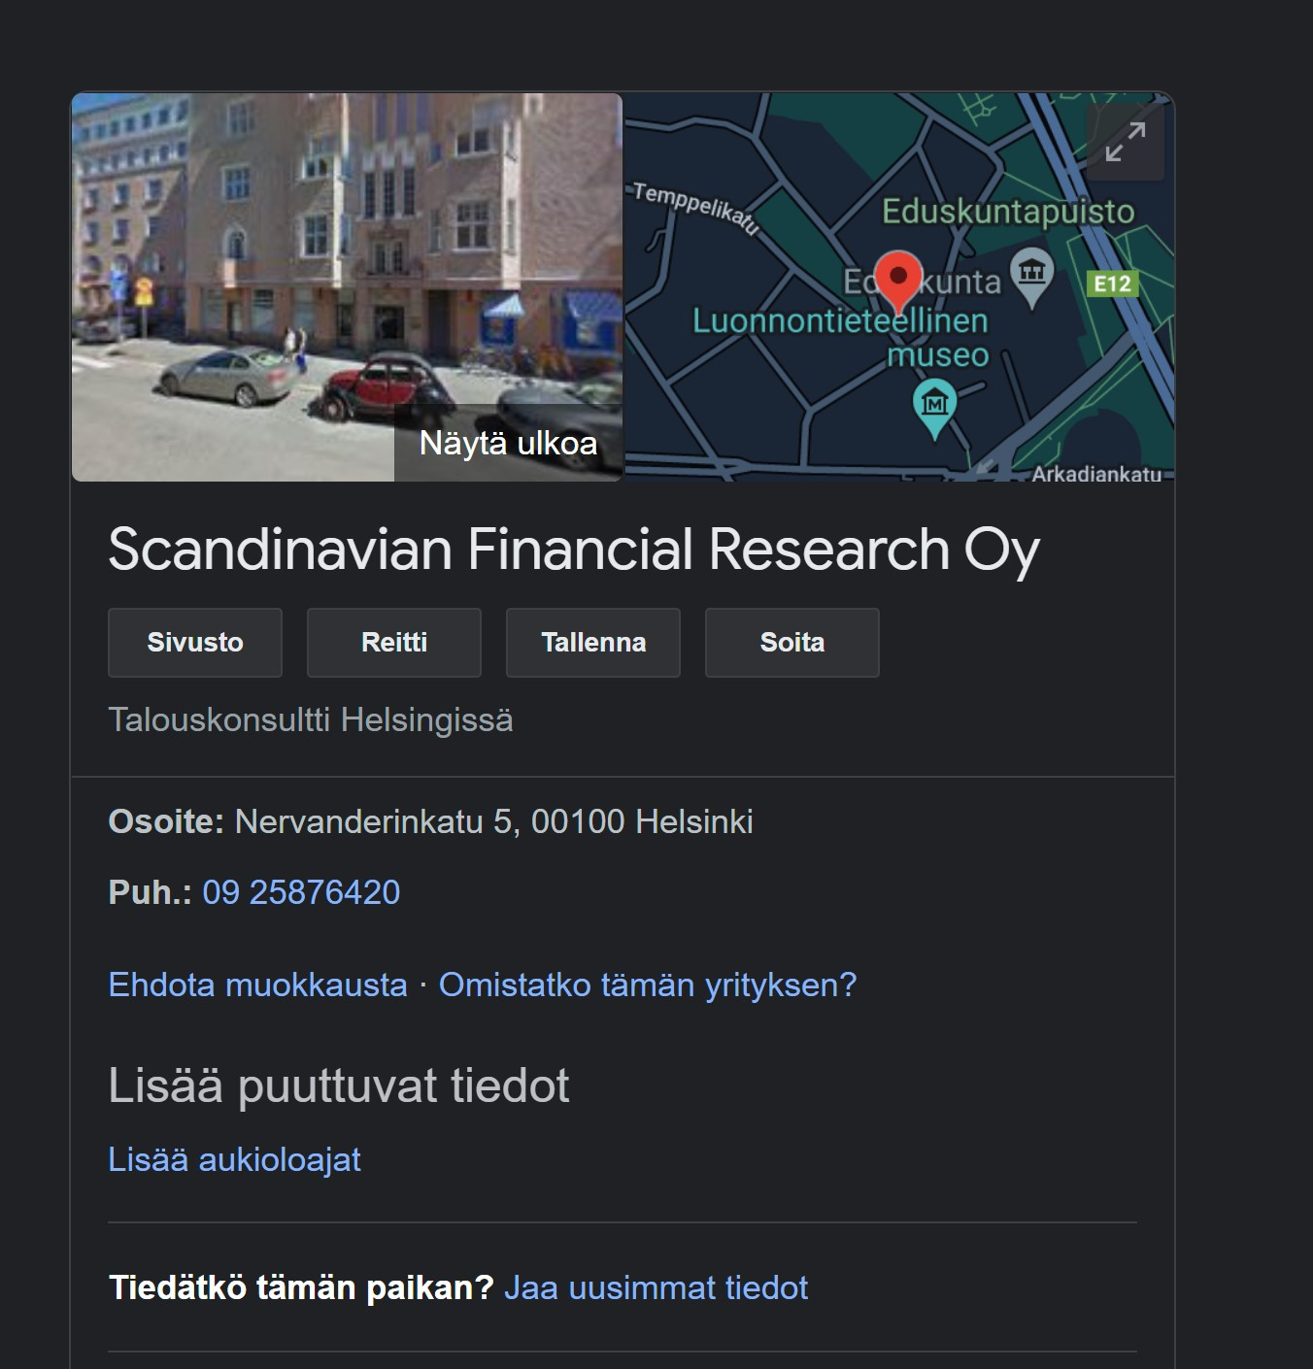
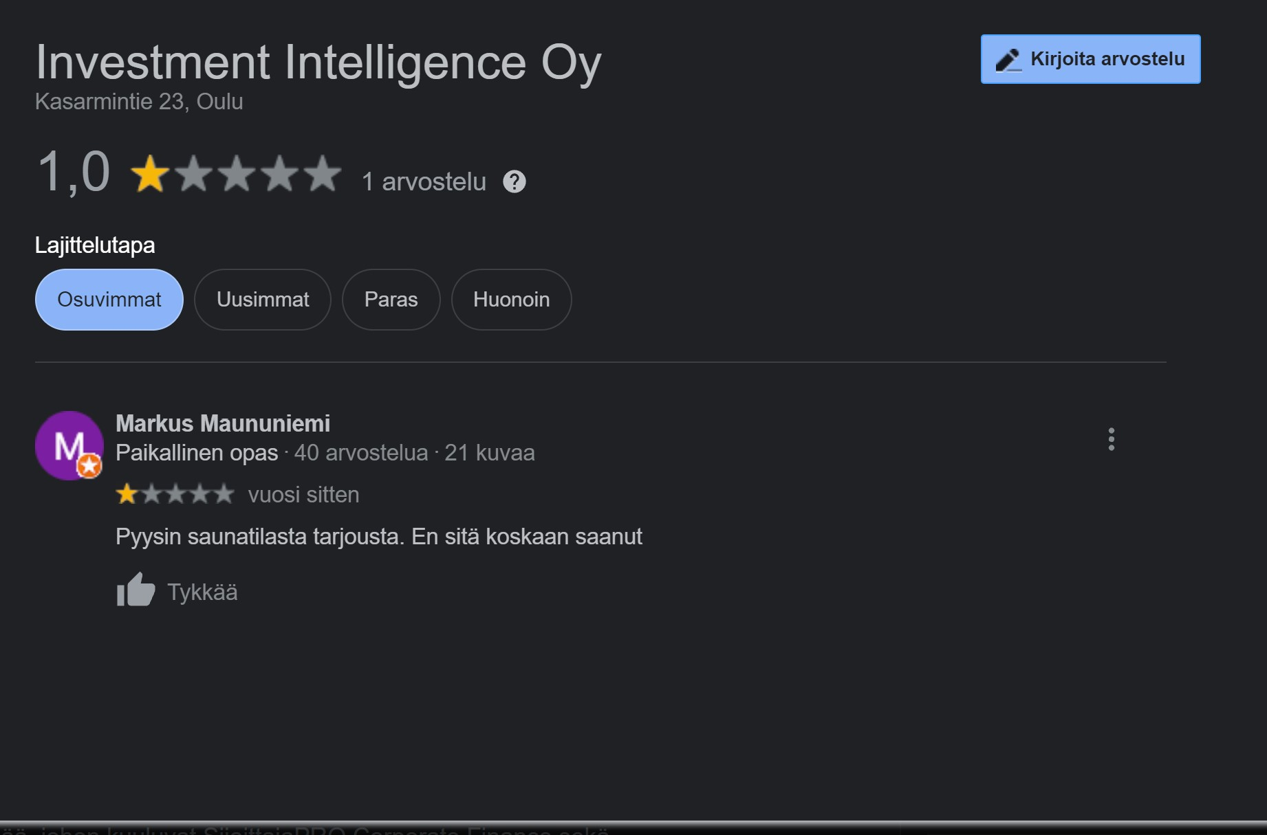
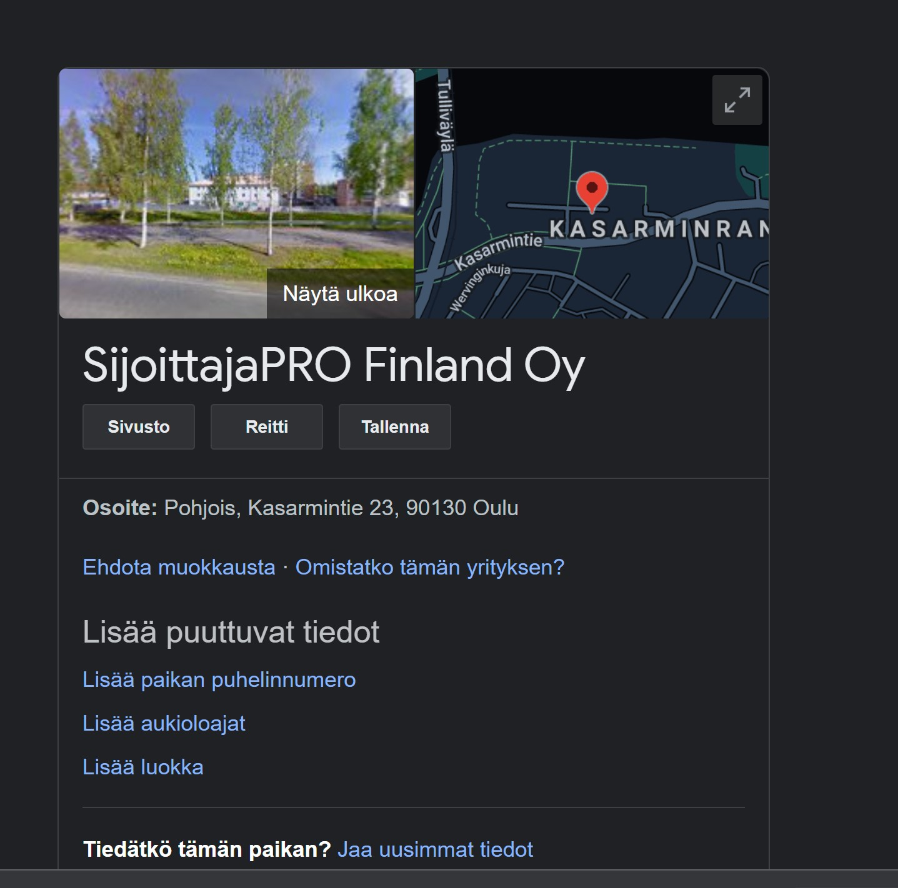
www.google.com/business/
Vrt. esim. https://www.google.com/search?q=rantalan+lomam%C3%B6kit&oq=rantalan+lom&aqs=chrome.0.0i355i512j46i175i199i512j69i57j0i512l5j0i22i30l2.1882j0j9&sourceid=chrome&ie=UTF-8

Slide 34
Nopeet, osa 2

Slide 35
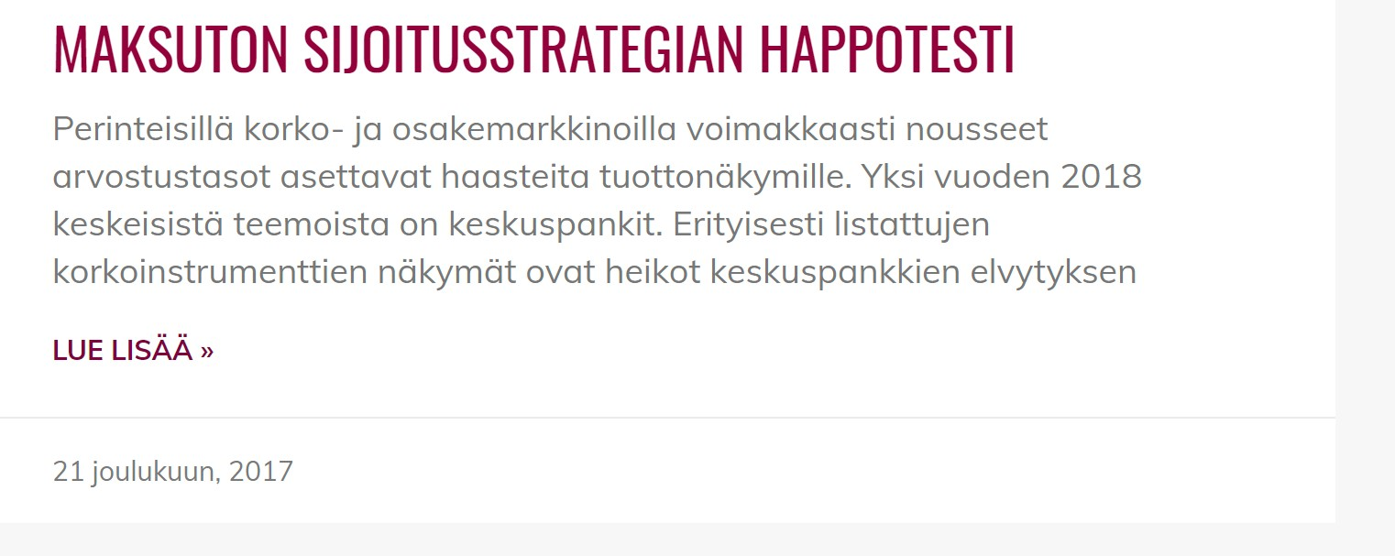
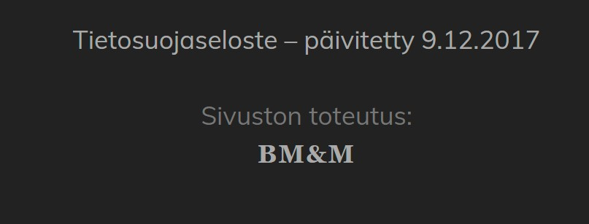
Pidä kaikki ajankohtaisena!
-> konversio!

Slide 36
Nopeet, osa 3

Slide 37
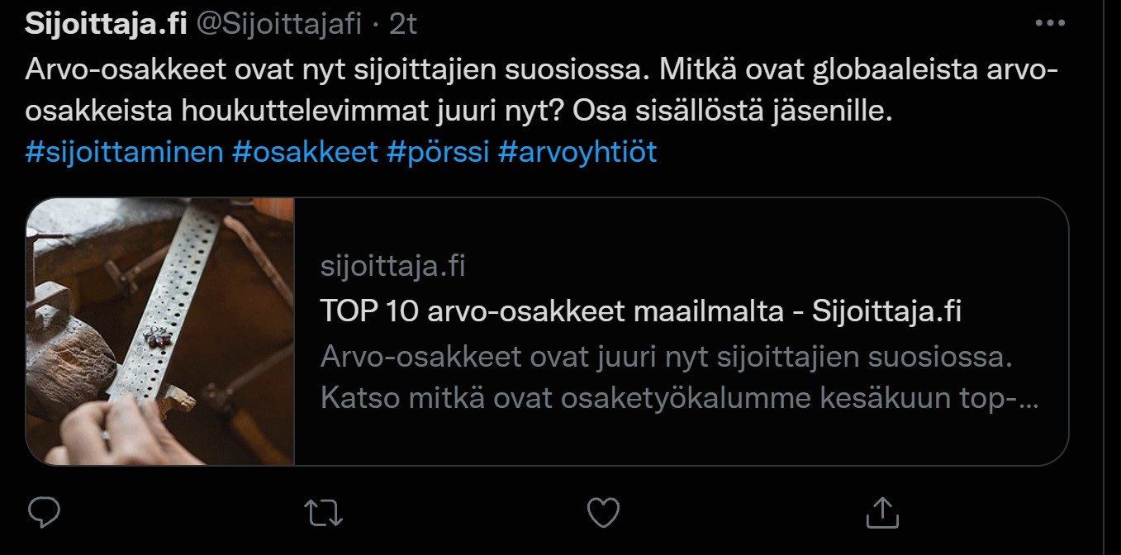
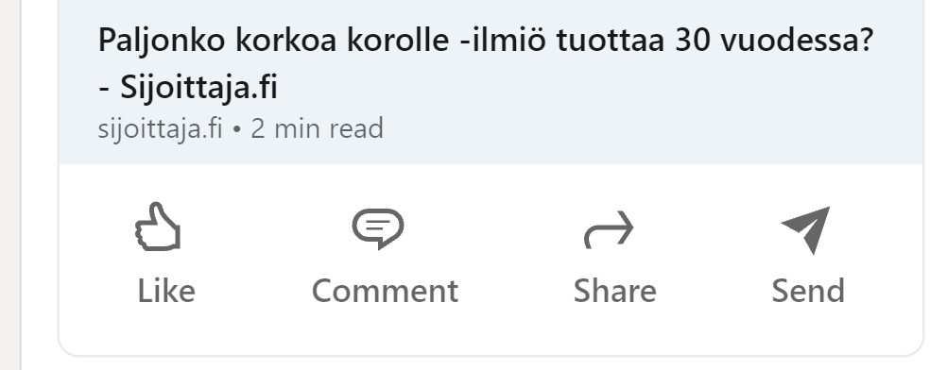
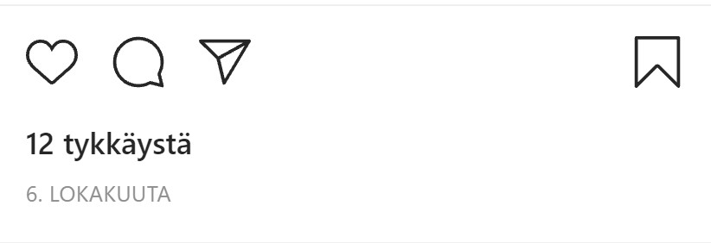
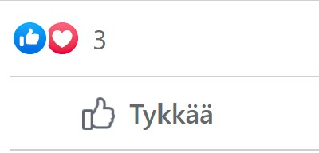
Kattavuus ja vaikuttavuus erittäin pientä -> miettikää somen sisältöstrategianne uusiksi. Nykyinen ei toimi. Enemmän henkilökohtaisuutta.

Slide 38
MENESTYSTÄ!
www.ilkkakauppinen.com
@ilkkakauppinen

